Slide 1
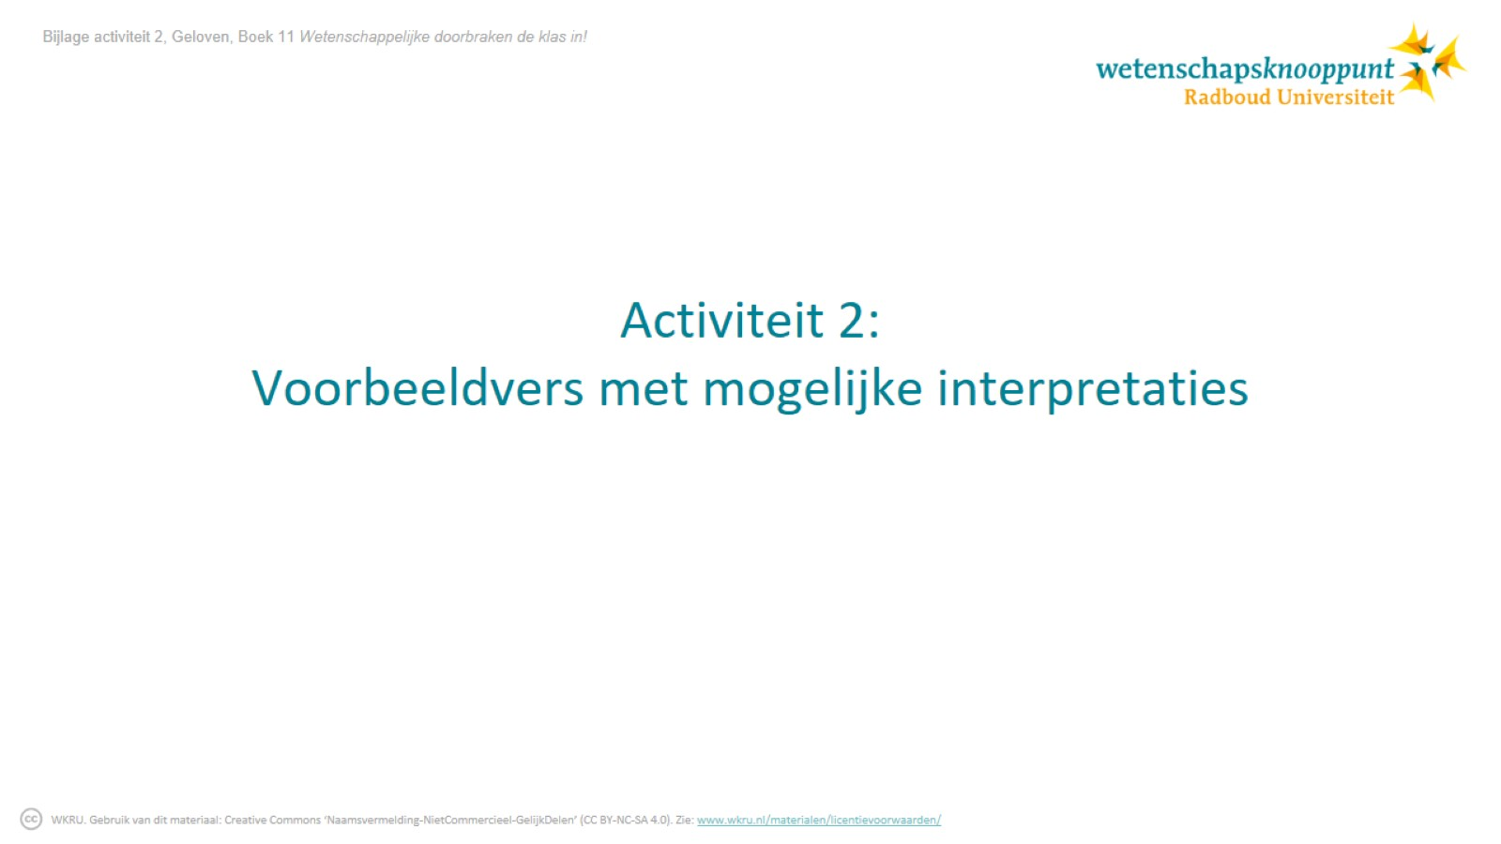
Activiteit 2:
Voorbeeldvers met mogelijke interpretaties

Slide 2
